Slide 1
Java
Chapter 7. 객체지향개념 II
의
정석
http://www.javachobo.com
Java의 정석
제 7 장
객체지향개념 II-3
2009. 10. 27
남궁성 강의
castello@naver.com
Notes:
안녕하십니까? 자바의 정석의 저자 남궁성입니다.
지금부터 제7장 객체지향개념2의 두 번째 강의를 시작하겠습니다.

Slide 2
Java
Chapter 7. 객체지향개념 II
의
정석
http://www.javachobo.com
1. 상속
2. 오버라이딩
객체지향개념 II-1
3. package와 import
4. 제어자
객체지향개념 II-2
5. 다형성
6. 추상클래스
7. 인터페이스
객체지향개념 II-3
8. 내부 클래스
Notes:
7장도 분량이 많기 때문에 이와 같이 3개의 부분으로 나누어서 강좌를 제작하였습니다.
이번엔 세번째 부분인 추상클래스와 인터페이스에 대해서 설명드리겠습니다.

Slide 3
Java
Chapter 7. 객체지향개념 II
의
정석
http://www.javachobo.com
6. 추상클래스(abstract class)
6.1 추상클래스(abstract class)란?
6.2 추상메서드(abstract method)란?
6.3 추상클래스의 작성
8. 내부 클래스(inner class)
7. 인터페이스(interface)
8.1 내부 클래스란?
7.1 인터페이스란?
8.2 내부 클래스의 종류와 특징
7.2 인터페이스의 작성
8.3 내부 클래스의 제어자
7.3 인터페이스의 상속
8.4 익명 클래스
7.4 인터페이스의 구현
7.5 인터페이스를 이용한 다형성
7.6 인터페이스의 장점
7.7 인터페이스의 이해
7.8 디폴트 메서드
Notes:
세부목차인데요. 이 강의는 이와 같은 순서로 진행될 것입니다.

Slide 4
Java
Chapter 7. 객체지향개념 II
의
정석
http://www.javachobo.com
6. 추상클래스(abstract class)

Slide 5
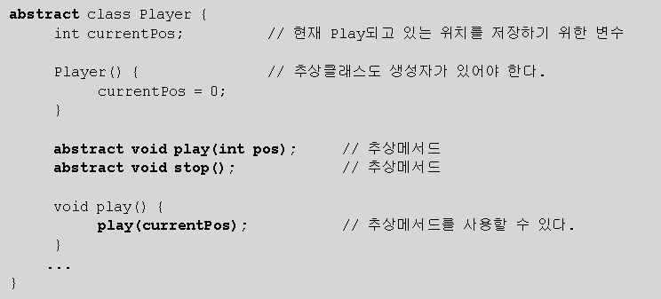
Java
Chapter 7. 객체지향개념 II
의
정석
http://www.javachobo.com
6.1 추상클래스(abstract class)란?
- 클래스가 설계도라면 추상클래스는 ‘미완성 설계도’
- 추상메서드(미완성 메서드)를 포함하고 있는 클래스
* 추상메서드 : 선언부만 있고 구현부(몸통, body)가 없는 메서드
- 일반메서드가 추상메서드를 호출할 수 있다.(호출할 때 필요한 건 선언부)
- 완성된 설계도가 아니므로 인스턴스를 생성할 수 없다.
- 다른 클래스를 작성하는 데 도움을 줄 목적으로 작성된다.

Slide 6
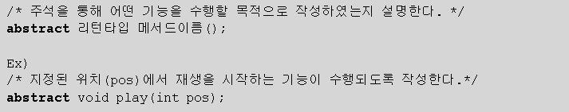
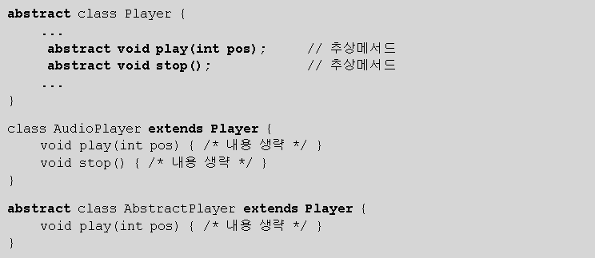
Java
Chapter 7. 객체지향개념 II
의
정석
http://www.javachobo.com
6.2 추상메서드(abstract method)란?
- 선언부만 있고 구현부(몸통, body)가 없는 메서드
- 꼭 필요하지만 자손마다 다르게 구현될 것으로 예상되는 경우에 사용
- 추상클래스를 상속받는 자손클래스에서 추상메서드의 구현부를 완성해야
한다.

Slide 7
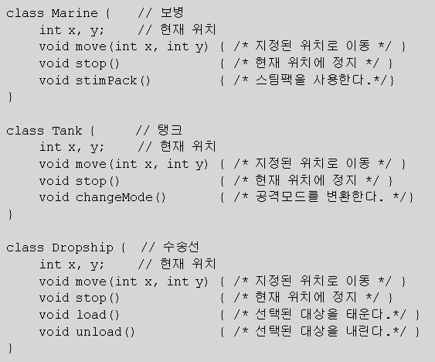
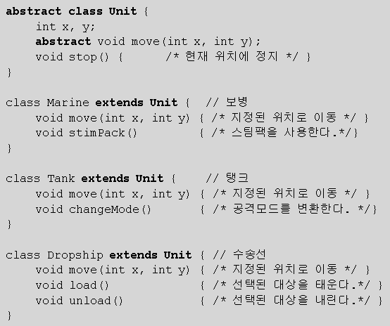
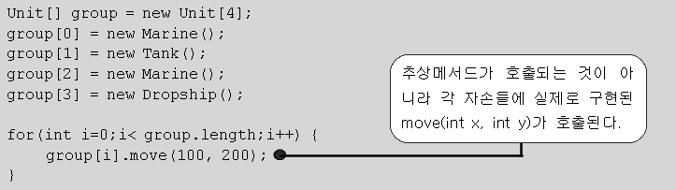
Java
Chapter 7. 객체지향개념 II
의
정석
http://www.javachobo.com
6.3 추상클래스의 작성
- 여러 클래스에 공통적으로 사용될 수 있는 추상클래스를 바로 작성하거나
기존클래스의 공통 부분을 뽑아서 추상클래스를 만든다.

Slide 8
Java
Chapter 7. 객체지향개념 II
의
정석
http://www.javachobo.com
7. 인터페이스(interface)

Slide 9
Java
Chapter 7. 객체지향개념 II
의
정석
http://www.javachobo.com
7.1 인터페이스(interface)란?
- 일종의 추상클래스. 추상클래스(미완성 설계도)보다 추상화 정도가 높다.
- 실제 구현된 것이 전혀 없는 기본 설계도.(알맹이 없는 껍데기)
- 추상메서드와 상수만을 멤버로 가질 수 있다.
- 인스턴스를 생성할 수 없고, 클래스 작성에 도움을 줄 목적으로 사용된다.
- 미리 정해진 규칙에 맞게 구현하도록 표준을 제시하는 데 사용된다.

Slide 10


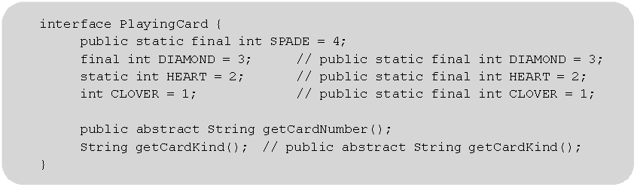
Java
Chapter 7. 객체지향개념 II
의
정석
http://www.javachobo.com
7.2 인터페이스의 작성
- ‘class’대신 ‘interface’를 사용한다는 것 외에는 클래스 작성과 동일하다.
- 하지만, 구성요소(멤버)는 추상메서드와 상수만 가능하다.

Slide 11
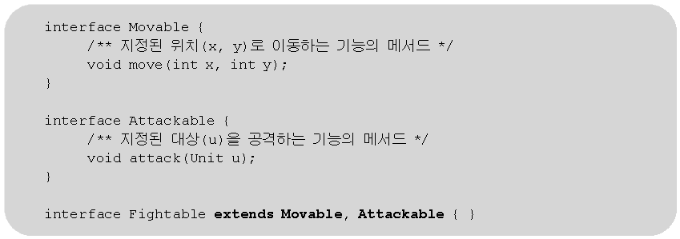
Java
Chapter 7. 객체지향개념 II
의
정석
http://www.javachobo.com
7.3 인터페이스의 상속
- 인터페이스도 클래스처럼 상속이 가능하다.(클래스와 달리 다중상속 허용)
- 인터페이스는 Object클래스와 같은 최고 조상이 없다.

Slide 12

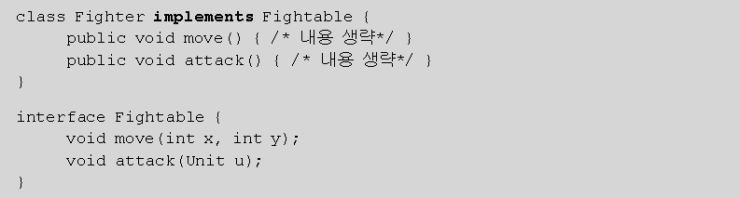


Java
Chapter 7. 객체지향개념 II
의
정석
http://www.javachobo.com
7.4 인터페이스의 구현
- 인터페이스를 구현하는 것은 클래스를 상속받는 것과 같다.
다만, ‘extends’ 대신 ‘implements’를 사용한다.
- 인터페이스에 정의된 추상메서드를 완성해야 한다.
- 상속과 구현이 동시에 가능하다.

Slide 13




Java
Chapter 7. 객체지향개념 II
의
정석
http://www.javachobo.com
7.5 인터페이스를 이용한 다형성
- 인터페이스 타입의 변수로 인터페이스를 구현한 클래스의 인스턴스를
참조할 수 있다.
- 인터페이스를 메서드의 매개변수 타입으로 지정할 수 있다.
- 인터페이스를 메서드의 리턴타입으로 지정할 수 있다.

Slide 14
Java
Chapter 7. 객체지향개념 II
의
정석
http://www.javachobo.com
7.6 인터페이스의 장점
1. 개발시간을 단축시킬 수 있다.
일단 인터페이스가 작성되면, 이를 사용해서 프로그램을 작성하는 것이 가능하다. 메서드를 호출하는 쪽에서는 메서드의 내용에 관계없이 선언부만 알면 되기 때문이다.
그리고 동시에 다른 한 쪽에서는 인터페이스를 구현하는 클래스를 작성하도록 하여, 인터페이스를 구현하는 클래스가 작성될 때까지 기다리지 않고도 양쪽에서 동시에 개발을 진행할 수 있다.
2. 표준화가 가능하다.
프로젝트에 사용되는 기본 틀을 인터페이스로 작성한 다음, 개발자들에게 인터페이스를 구현하여 프로그램을 작성하도록 함으로써 보다 일관되고 정형화된 프로그램의 개발이 가능하다.
3. 서로 관계없는 클래스들에게 관계를 맺어 줄 수 있다.
서로 상속관계에 있지도 않고, 같은 조상클래스를 가지고 있지 않은 서로 아무런 관계도 없는 클래스들에게 하나의 인터페이스를 공통적으로 구현하도록 함으로써 관계를 맺어 줄 수 있다.
4. 독립적인 프로그래밍이 가능하다.
인터페이스를 이용하면 클래스의 선언과 구현을 분리시킬 수 있기 때문에 실제구현에 독립적인 프로그램을 작성하는 것이 가능하다.
클래스와 클래스간의 직접적인 관계를 인터페이스를 이용해서 간접적인 관계로 변경하면, 한 클래스의 변경이 관련된 다른 클래스에 영향을 미치지 않는 독립적인 프로그래밍이 가능하다.

Slide 15
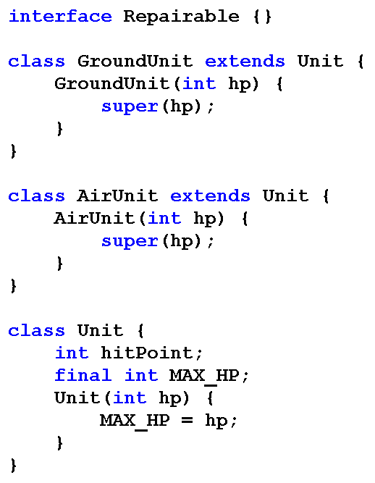
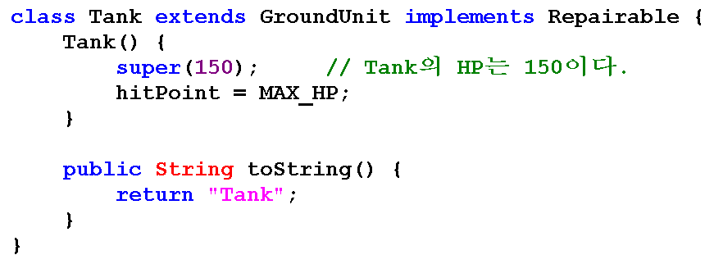
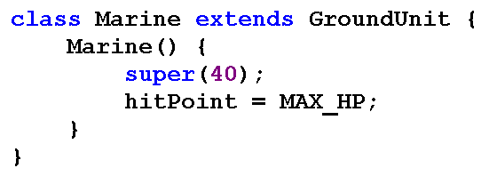
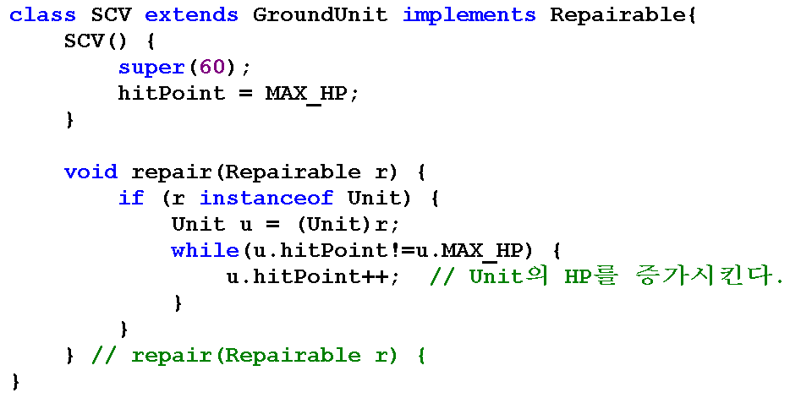
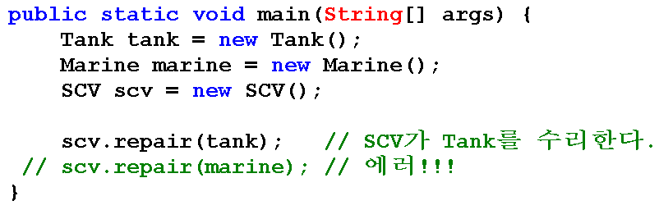
Java
Chapter 7. 객체지향개념 II
의
정석
http://www.javachobo.com
7.6 인터페이스의 장점 – 예제

Slide 16
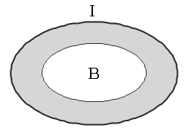
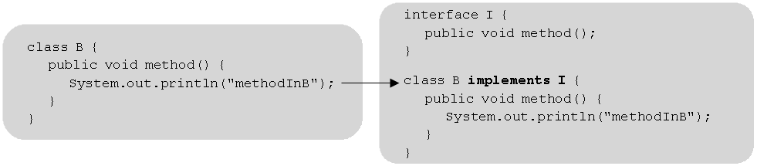

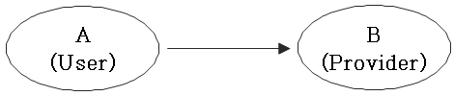
Java
Chapter 7. 객체지향개념 II
의
정석
http://www.javachobo.com
7.7 인터페이스의 이해(1/3)
▶ 인터페이스는…
- 두 대상(객체) 간의 ‘연결, 대화, 소통’을 돕는 ‘중간 역할’을 한다.
- 선언(설계)와 구현을 분리시키는 것을 가능하게 한다.
▶ 인터페이스를 이해하려면 먼저 두 가지를 기억하자.
- 클래스를 사용하는 쪽(User)과 클래스를 제공하는 쪽(Provider)이 있다.
- 메서드를 사용(호출)하는 쪽(User)에서는 사용하려는 메서드(Provider)의 선언부만 알면 된다.

Slide 17
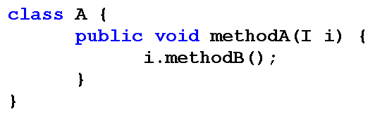
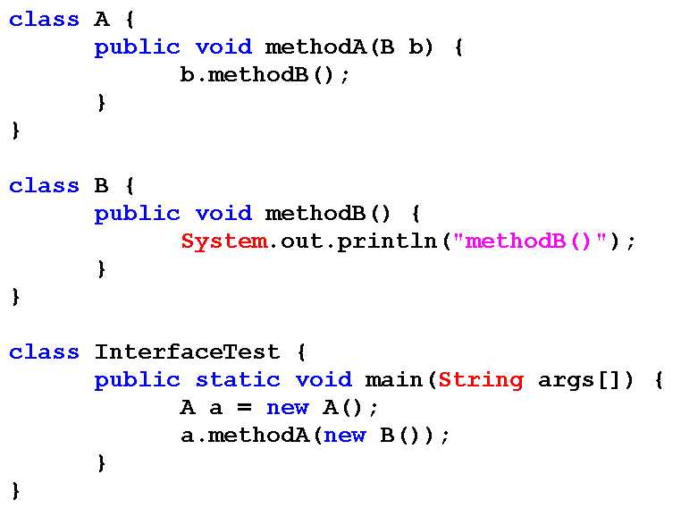
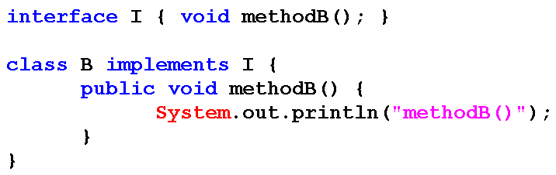
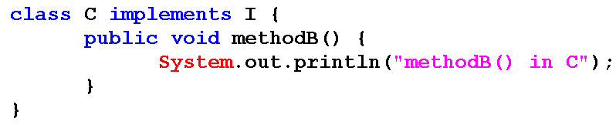
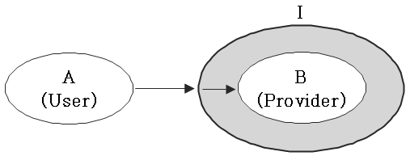
Java
Chapter 7. 객체지향개념 II
의
정석
http://www.javachobo.com
7.7 인터페이스의 이해(2/3)
▶ 직접적인 관계의 두 클래스(A-B)
▶ 간접적인 관계의 두 클래스(A-I-B)

Slide 18
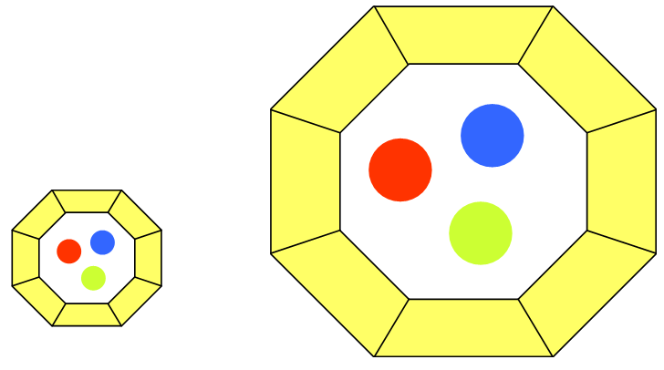
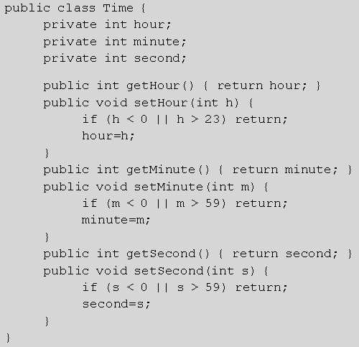
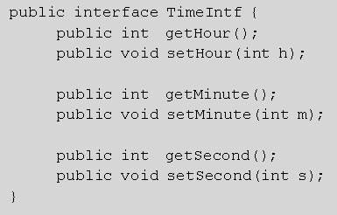
Java
Chapter 7. 객체지향개념 II
의
정석
http://www.javachobo.com
7.7 인터페이스의 이해(3/3)

Slide 19
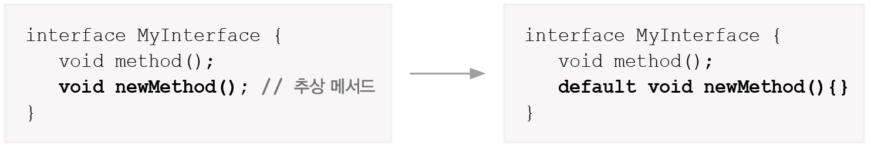
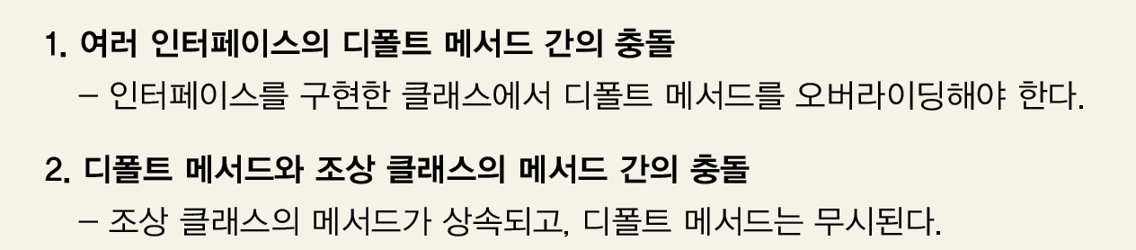
Java
Chapter 7. 객체지향개념 II
의
정석
http://www.javachobo.com
7.8 디폴트 메서드
- 인터페이스에 디폴트 메서드, static메서드를 추가 가능하게 바뀜.(JDK1.8)
- 클래스와 달리 인터페이스에 새로운 메서드(추상메서드)를 추가하기 어려움.
(해당 인터페이스를 구현한 클래스가 추가된 메서드를 구현하도록 변경필요)
- 이러한 문제점을 해결하기 위해 디폴트 메서드(default method)를 고안
- 디폴트 메서드는 인터페이스에 추가된 일반 메서드(인터페이스 원칙 위반)
- 디폴트 메서드가 기존의 메서드와 충돌하는 경우 아래와 같이 해결

Slide 20
Java
Chapter 7. 객체지향개념 II
의
정석
http://www.javachobo.com
8. 내부클래스 (inner class)

Slide 21
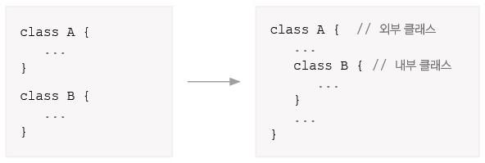
Java
Chapter 7. 객체지향개념 II
의
정석
http://www.javachobo.com
8.1 내부 클래스(inner class)란?
- 클래스 안에 선언된 클래스
- 특정 클래스 내에서만 주로 사용되는 클래스를 내부 클래스로 선언한다.
- GUI어플리케이션(AWT, Swing)의 이벤트처리에 주로 사용된다.
▶ 내부 클래스의 장점
- 내부 클래스에서 외부 클래스의 멤버들을 쉽게 접근할 수 있다.
- 코드의 복잡성을 줄일 수 있다.(캡슐화)

Slide 22
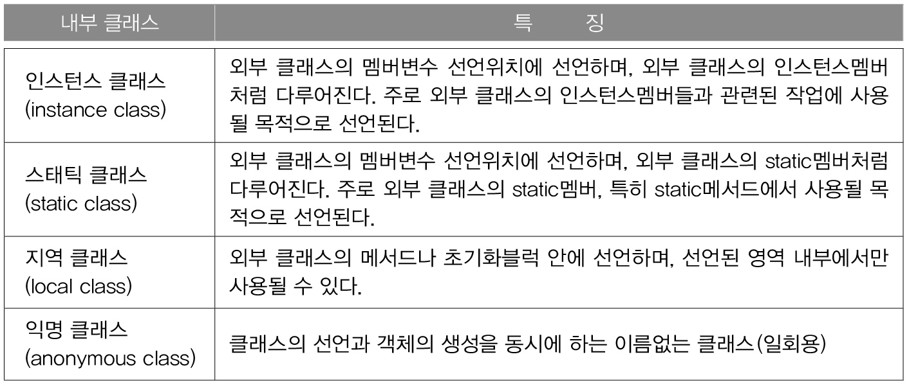
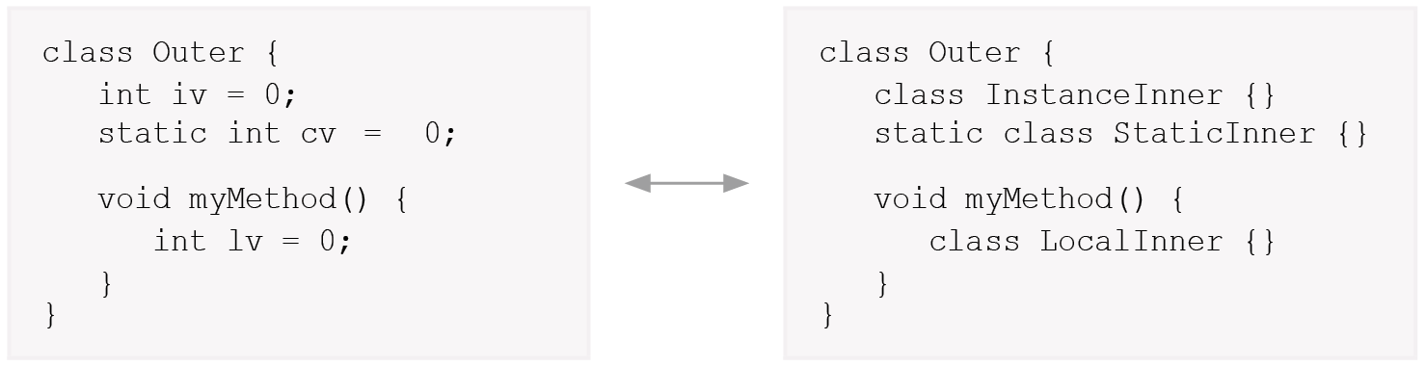
Java
Chapter 7. 객체지향개념 II
의
정석
http://www.javachobo.com
8.2 내부 클래스의 종류와 특징
- 내부 클래스의 종류는 변수의 선언위치에 따른 종류와 동일하다.
- 유효범위와 성질도 변수와 유사하므로 비교해보면 이해하기 쉽다.

Slide 23
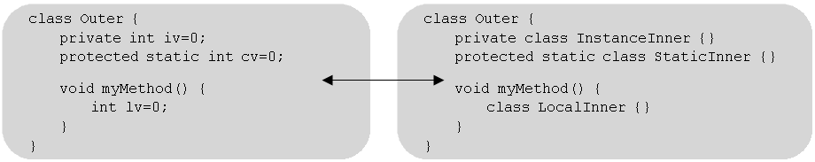
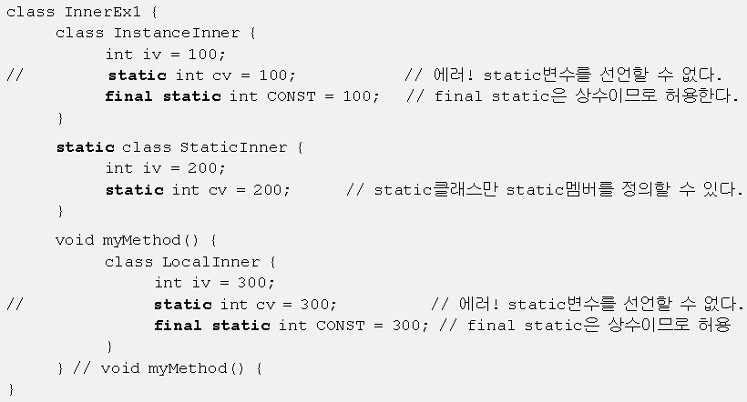
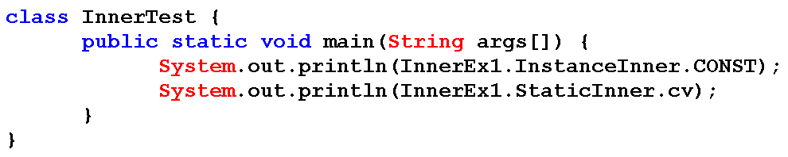
Java
Chapter 7. 객체지향개념 II
의
정석
http://www.javachobo.com
8.3 내부 클래스의 제어자와 접근성(1/5)
- 내부 클래스의 접근제어자는 변수에 사용할 수 있는 접근제어자와 동일하다.
- static클래스만 static멤버를 정의할 수 있다.

Slide 24
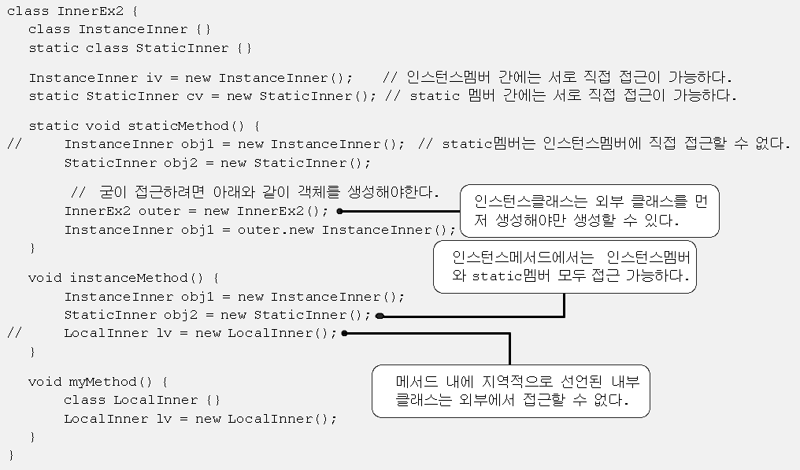
Java
Chapter 7. 객체지향개념 II
의
정석
http://www.javachobo.com
8.3 내부 클래스의 제어자와 접근성(2/5)
- 내부 클래스도 외부 클래스의 멤버로 간주되며, 동일한 접근성을 갖는다.

Slide 25
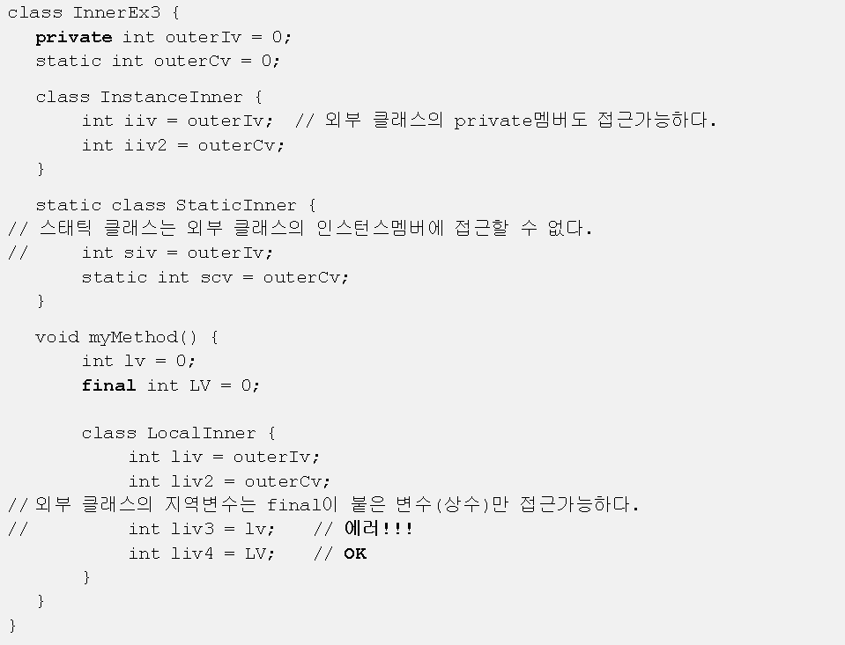
Java
Chapter 7. 객체지향개념 II
의
정석
http://www.javachobo.com
8.3 내부 클래스의 제어자와 접근성(3/5)
- 외부 클래스의 지역변수는 final이 붙은 변수(상수)만 접근가능하다.
지역 클래스의 인스턴스가 소멸된 지역변수를 참조할 수 있기 때문이다.

Slide 26
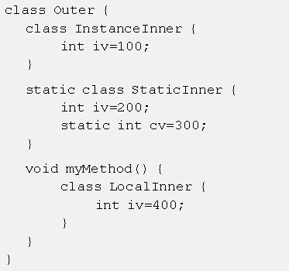
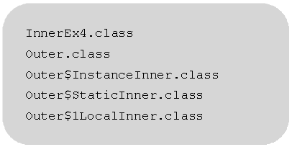
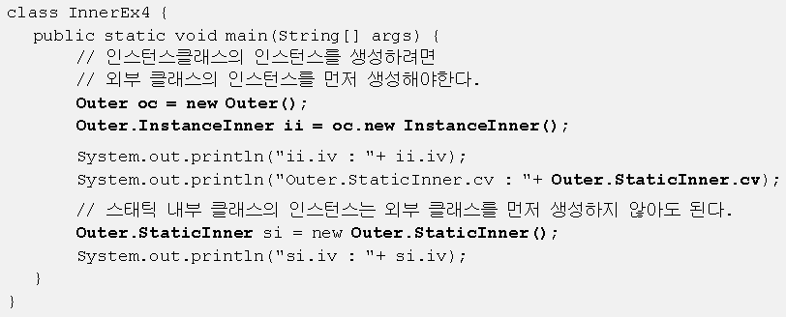
Java
Chapter 7. 객체지향개념 II
의
정석
http://www.javachobo.com
8.3 내부 클래스의 제어자와 접근성(4/5)

Slide 27
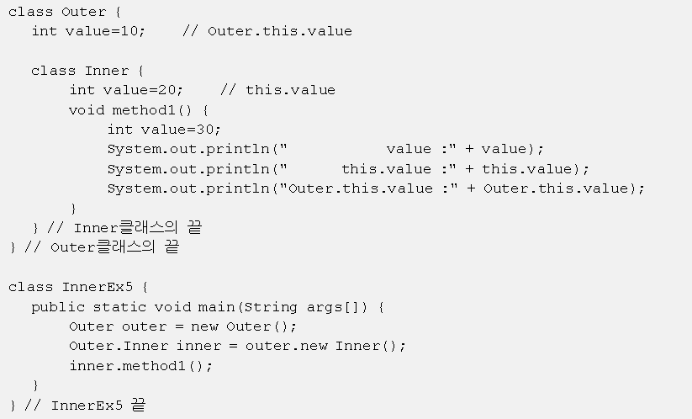
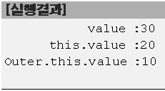
Java
Chapter 7. 객체지향개념 II
의
정석
http://www.javachobo.com
8.3 내부 클래스의 제어자와 접근성(5/5)

Slide 28

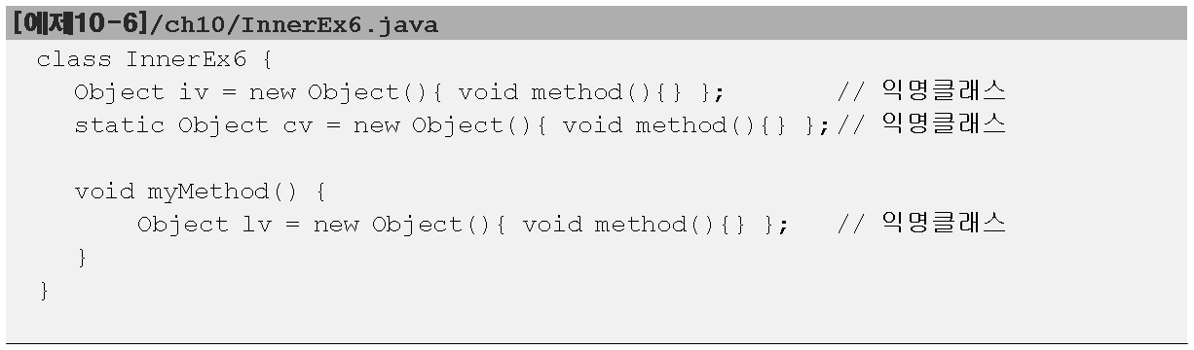
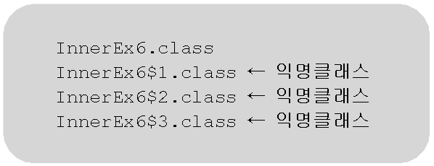
Java
Chapter 7. 객체지향개념 II
의
정석
http://www.javachobo.com
8.4 익명 클래스(anonymous class)
- 이름이 없는 일회용 클래스. 단 하나의 객체만을 생성할 수 있다.

Slide 29
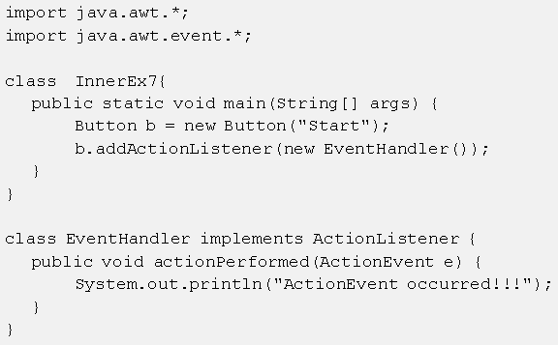
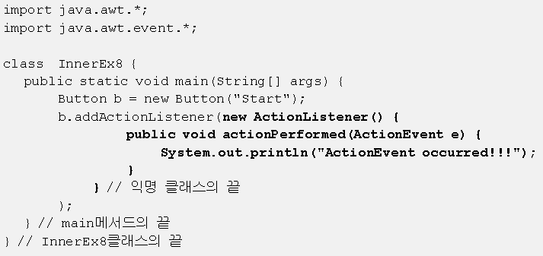
Java
Chapter 7. 객체지향개념 II
의
정석
http://www.javachobo.com
8.4 익명 클래스(anonymous class) - 예제

Slide 30
Java
Chapter 7. 객체지향개념 II
의
정석
http://www.javachobo.com
감사합니다.
더 많은 동영상강좌를 아래의 사이트에서 구하실 수 있습니다.
http://www.javachobo.com
이 동영상강좌는 비상업적 용도일 경우에 한해서 저자의 허가없이 배포하실 수 있습니다.
그러나 일부 무단전제 및 변경은 금지합니다.
관련문의 : 남궁성 castello@naver.com
Notes:
이것으로 제 7장 객체지향개념II-3에 대한 강의를 모두 마치겠습니다. 감사합니다.

